Slide 1

网络游戏开发语言基础
——C++程序设计
第6章 数据结构

Slide 2
第6章 数据结构
链表的概念与使用
栈的概念与使用
队列的概念与使用
链表的概念与使用
链表的概念与使用
掌握链表的概念与使用
掌握栈的概念与使用
掌握队列的概念与使用

Slide 3
第6章 数据结构
6.1 链表的概念与使用
  6.1.1 链表的概念
线性表
线性表（Linear List）是由n个数据元素（节点）a1，a2，……，an组成的有限序列。
排队的乘客
词典中的词语
网络游戏的登录玩家

Slide 4
第6章 数据结构
6.1 链表的概念与使用
  6.1.1 链表的概念
线性表的特点：
有序性
第一个元素无直接前驱（前续元素），其他每个元素有且仅有惟一一个直接前驱，最后一个元素无直接后继（后续元素），其他每个元素有且仅有惟一一个直接后继。
抽象性
数据元素可以是任意类型。
同质性
数据元素具有相同的类型。

Slide 5
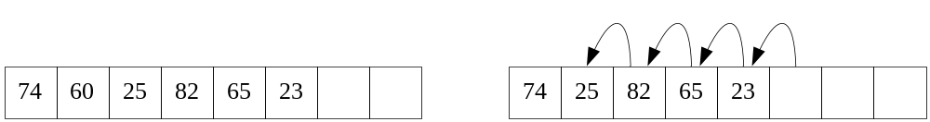
第6章 数据结构
6.1 链表的概念与使用
  6.1.1 链表的概念
线性表有两种存储形式：
顺序表
顺序表（Sequential List）是把线性表的节点按逻辑次序存放在一组地址连续的单元里。
它的特点是用物理位置上的邻接关系来表示节点间的逻辑关系，这一特点使用户可以随机存取表中的任意1个节点，但它也使得插入和删除操作会移动大量的节点。

Slide 6
第6章 数据结构
6.1 链表的概念与使用
  6.1.1 链表的概念
线性表有两种存储形式：
链表
线性表的链式存储结构是用一组任意的存储单元（可以是连续的，也可以是不连续的）来存储线性表的各个数据元素。
每个元素除了需要储藏自身信息外，还需要存储一个指示其后继元素的信息（即直接后继的存储位置），这两部分信息组成了一个数据元素的存储结构，称为一个节点（node）。

Slide 7
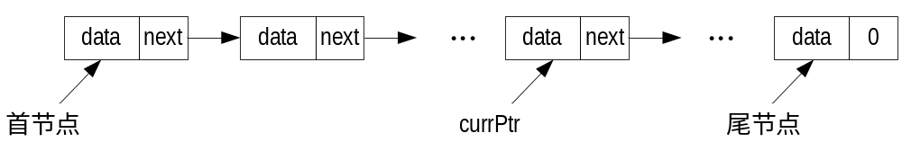
第6章 数据结构
6.1 链表的概念与使用
  6.1.1 链表的概念
线性表有两种存储形式：
链表
每个节点包括两个域：数据域和指针域。数据域存储数据元素本身的信息，指针域是后续节点的指针，最后一个节点的指针域为空指针。
第一个节点称为首节点，它的地址存储在链表首节点指针中，链表中的每一个节点都是同一种结构类型。

Slide 8
第6章 数据结构
6.1 链表的概念与使用
  6.1.2 链表的基本操作
链表的基本操作主要有4种：
建立链表
插入节点
删除节点
查找节点

Slide 9
第6章 数据结构
6.1 链表的概念与使用
  6.1.2 链表的基本操作
    1. 建立链表
一个链表的节点结构可以如下定义：
struct STU
{
int num; //数据域成员
int score; //数据域成员
struct STU *next; //指向STU类型结构的指针变量
}

Slide 10
第6章 数据结构
6.1 链表的概念与使用
  6.1.2 链表的基本操作
    1. 建立链表
链表首节点指针是访问一个链表的通道，通过它，可以找到链表中的各个节点。链表中没有节点时，首节点指针为空。当创建了第一个节点后，它就指向第一个节点。
Y
首节点与尾节点相同
是否1个节点
定义节点
修改首节点指针，指向加入的节点
N

Slide 11
第6章 数据结构
6.1 链表的概念与使用
  6.1.2 链表的基本操作
    1. 建立链表
示例
NODE *createnode(int n)
{
NODE *pHead,*pRear;
//首尾节点指针
NODE *pNewNode;
//新节点指针
int i;
for(i=0;i<n;i++)
{
//动态内存分配
pNewNode=
(NODE *) malloc(sizeof(NODE));
return(pHead);
}
if(i==0)
pRear=pHead=pNewNode;
else
pRear->next=pNewNode; //将节点连接成链表
pNewNode->next=NULL;
pRear=pNewNode;
}
return(pHead);
}

Slide 12
第6章 数据结构
6.1 链表的概念与使用
  6.1.2 链表的基本操作
    2. 节点查找
可以根据输入的条件，从首节点开始比较，直到尾节点。
Y
得到节点
选择条件
首节点开始
比较下一个节点
N

Slide 13
第6章 数据结构
6.1 链表的概念与使用
  6.1.2 链表的基本操作
    2. 节点查找
示例
NODE* search(NODE *pHead,unsigned long n)
{
//定义NODE类型指针
NODE *p;
//将头节点赋给指针P
p=pHead;
//如果学号不等于n
//并且节点指针域不等于空
while (p->uID!=n && p->next!=NULL) //不是要找的节点后移一步
p=p->next;
if (p->uID==n)
//如果数据域等于n
return (p); //返回指针p
else
printf (“not found!”);
return NULL;
}

Slide 14
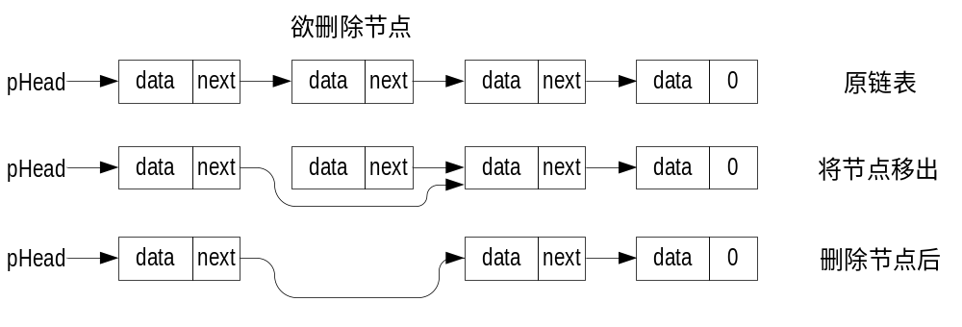
第6章 数据结构
6.1 链表的概念与使用
  6.1.2 链表的基本操作
    3. 删除节点
删除前，首先要把这个节点从链表中移出，让剩余的节点组成链表，然后删除这个节点。

Slide 15
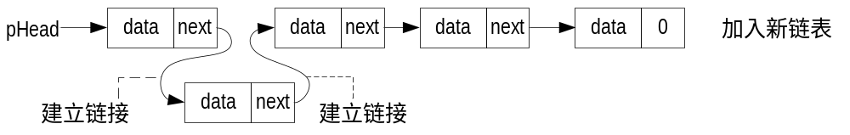
第6章 数据结构
6.1 链表的概念与使用
  6.1.2 链表的基本操作
    4. 插入节点
在一个链表的指定位置插入节点，要求链表本身必须是已按某种规律排好序的。

Slide 16
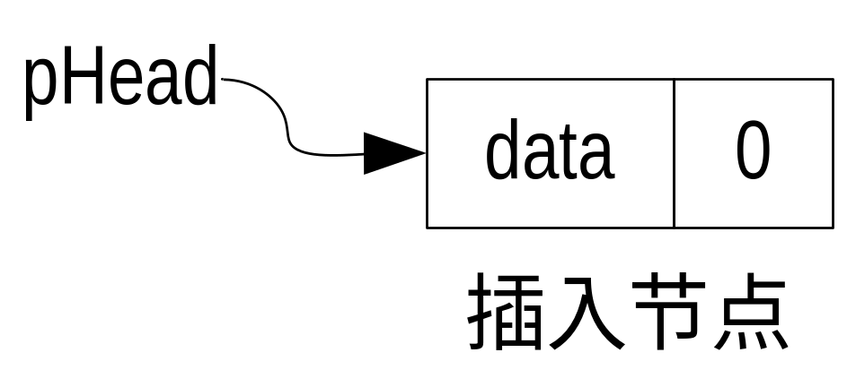
第6章 数据结构
6.1 链表的概念与使用
  6.1.2 链表的基本操作
    4. 插入节点
插入节点有4种情况。
原表是空表
使head指向被插节点即可。

Slide 17
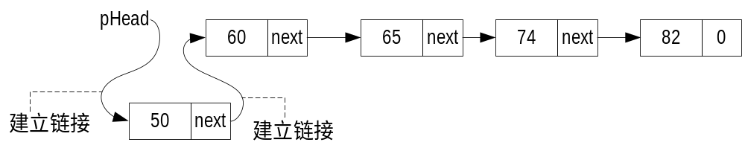
第6章 数据结构
6.1 链表的概念与使用
  6.1.2 链表的基本操作
    4. 插入节点
插入节点有4种情况。
被插节点值最小
应插入在第一节点之前。这种情况下使head指向被插节点，被插节点的指针域指向原来的第一节点则可。

Slide 18
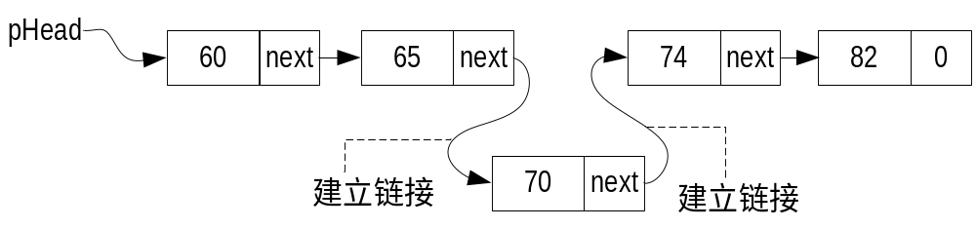
第6章 数据结构
6.1 链表的概念与使用
  6.1.2 链表的基本操作
    4. 插入节点
插入节点有4种情况。
中间位置插入
使插入位置的前一节点的指针域指向被插节点，使被插节点的指针域指向插入位置的后一节点。

Slide 19
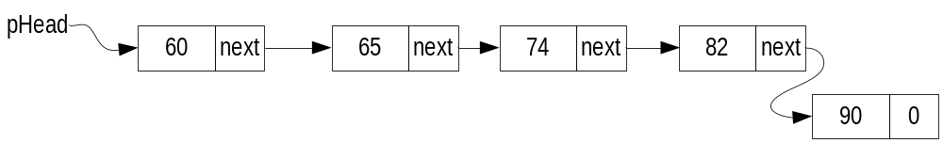
第6章 数据结构
6.1 链表的概念与使用
  6.1.2 链表的基本操作
    4. 插入节点
插入节点有4种情况。
链表末尾加入
使原表末节点指针域指向被插节点，被插节点指针域置为NULL。

Slide 20
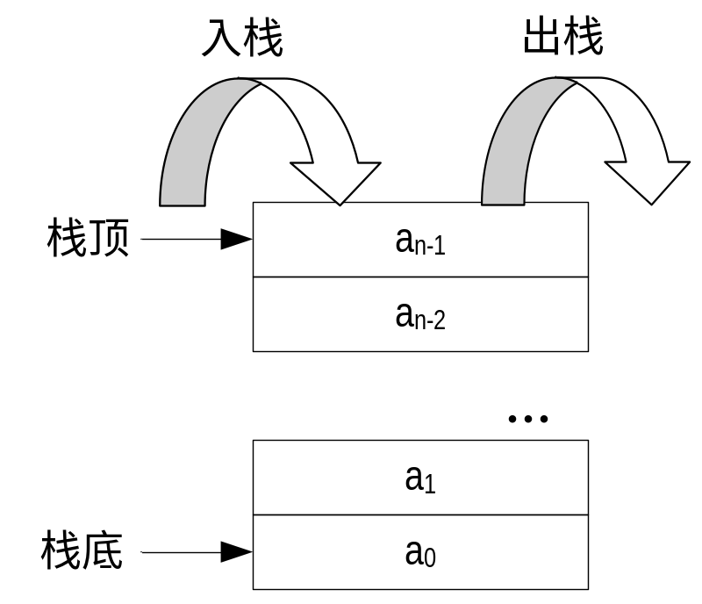
第6章 数据结构
6.2 栈的概念与使用
  6.2.1 栈的定义
栈（stack）是一种只允许在一端进行插入和删除的线性表，它是一种操作受限的线性表。
在表中只允许进行插入和删除的一端称为栈顶（top），另一端称为栈底（bottom）。
栈的插入操作通常称为入栈或进栈（push），而栈的删除操作则称为出栈或退栈（pop）。

Slide 21
第6章 数据结构
6.2 栈的概念与使用
  6.2.2 栈的运算
栈的基本运算有6种：
运算名 | 说明
create(s) | 创建一个新栈；
empty(s) | 栈的非空判断：若栈s不空，则返回TRUE；否则，返回FALSE；
push(s,x) | 入栈：在栈s的顶部插入元素x，若栈满，则返回FALSE；否则，返回TRUE；
pop(s) 出栈 | 若栈s不空，则返回栈顶元素，并从栈顶中删除该元素；否则，返回空元素NULL；
getTop(s) | 取栈元素：若栈s不空，则返回栈顶元素；否则返回空元素NULL；
setEmpty(s) 。 | 置栈空操作：置栈s为空栈

Slide 22
第6章 数据结构
6.2 栈的概念与使用
  6.2.3 栈的存储结构
    1. 顺序栈
栈的顺序存储结构简称为顺序栈，它是运算受限的顺序表，类似于顺序表的定义，顺序栈也是用数组来实现。
示例
#define StackSize 100 //假定预分配的栈空间最多为100个元素
typedef char DataType; //假定栈元素的数据类型为字符
typedef struct{
DataType data[StackSize];
int top;
}SeqStack;

Slide 23
第6章 数据结构
6.2 栈的概念与使用
  6.2.3 栈的存储结构
    2. 链栈
栈的链式存储结构称为链栈，它是运算受限的单链表，其插入和删除操作仅限制在表头位置上进行。
示例
typedef char DataType
//定义节点
typedef struct stacknode{
//数据域
DataType data;
//指针域
struct stacknode* next;
}StackNode;
typedef struct{
StackNode* top;
} LinkStack;

Slide 24
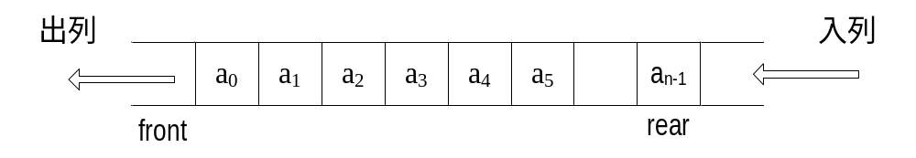
第6章 数据结构
6.3 队列的概念与使用
  6.3.1 队列的定义
队列（queue）简称队，是一种只允许在一端进行插入，而在另一端进行删除的线性表，它是一种操作受限的线性表。
在表中只允许进行插入的一端称为队尾（rear），只允许进行删除的一端称为队头（front）。
队列的插入操作通常称为入队列或进队列，而队列的删除操作则称为出队列或退队列。

Slide 25
第6章 数据结构
6.3 队列的概念与使用
  6.3.2 队列的基本运算
队列的基本运算有6种：
运算名 | 说明
initQueue(q) | 初始化一个新的队列；
empty(q) | 队列非空判断：若队列q不空，则返回TRUE；否则，返回FALSE；
append(q,x) | 入队列：在队列q的尾部插入元素x，使元素x成为新的队尾。若队列满，则返回FALSE；否则，返回TRUE
delete(s) | 出队列：若队列q不空，则返回队头元素，并从队头删除该元素，队头指针指向原队头的后继元素；否则，返回空元素NULL；
getHead(q) | 取队头元素：若队列q不空，则返回队头元素；否则返回空元素NULL；
length(q) ； | 求队列长度：返回队列的长度

Slide 26
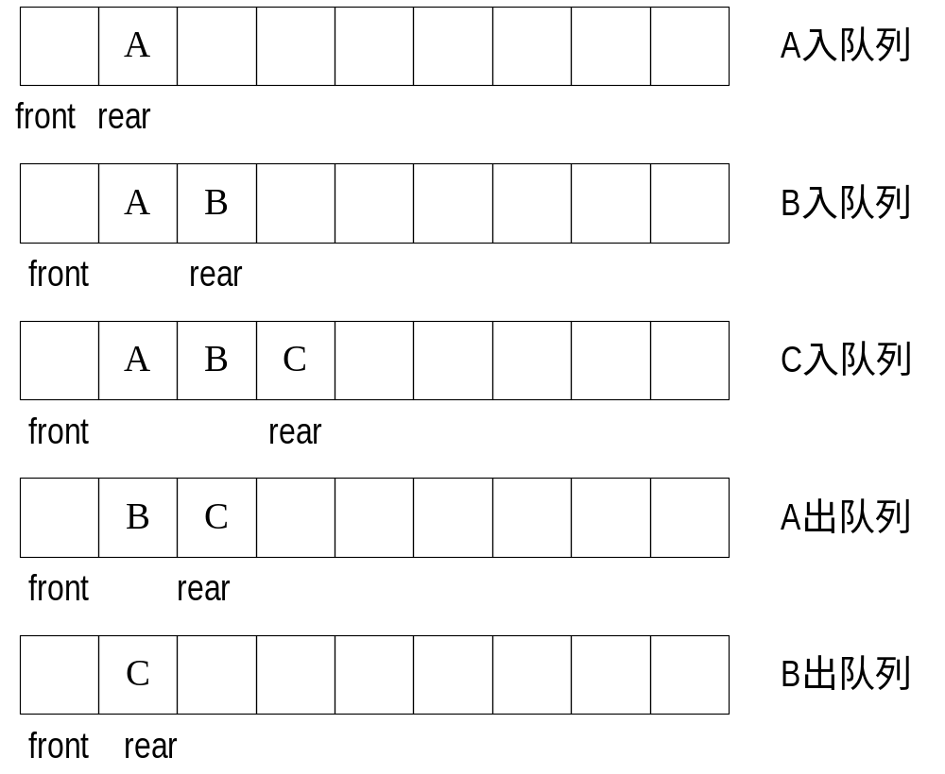
第6章 数据结构
6.3 队列的概念与使用
  6.3.3 队列的存储
    1. 顺序栈
顺序存储结构，用一组地址连续的存储单元存储队列数据，删除一个元素时，把位置1至位置n的元素分别左移一个位置，其中n为删除完成之后队列中的元素数。

Slide 27
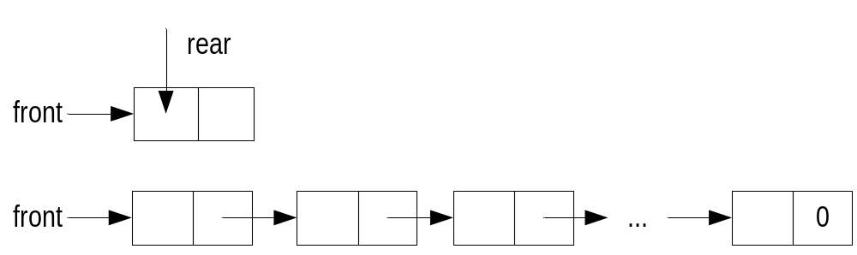
第6章 数据结构
6.3 队列的概念与使用
  6.3.3 队列的存储
    2. 链式存储
用链表表示的队列简称为链队列，在一个链队列中需设定两个指针（头指针和尾指针）分别指向队列的头和尾。

Slide 28
第6章 数据结构
小结
本章主要介绍以下类型的数据结构：
链表
栈
队列

Slide 29
第6章 数据结构
小测验（题目部分）
选择题（多选题）
1．组成链表的结点一般包括（ ）。
数据域
指针域
数组
函数
2. 链表的基本操作基本包括（ ）。
创建 B. 插入 C. 删除 D. 查找
选择题（单选题）
3. 栈的特点是（ ）。
A. 先进先出 B. 先进后出 C. 先进不出 D). 不进先出

Slide 30
第6章 数据结构
小测验（答案部分）
选择题（多选题）
1．组成链表的结点一般包括（ AB ）
数据域
指针域
数组
函数
2. 链表的基本操作基本包括（ ABCD ）
创建 B. 插入 C. 删除 D. 查找
选择题（单选题）
3. 栈的特点是（ B ）
A. 先进先出 B. 先进后出 C. 先进不出 D). 不进先出

Slide 31
第6章 数据结构
课后作业
【作业1】建立一个链表，使用链表存储登录信息。
思路分析：节点数据可以包括：ID、玩家姓名、角色ID。
【作业2】编写队列类，实现一个排队的过程。
思路分析：队列的特点是先进先出。

Slide 32

第6章 数据结构
The End

